Slide 1





Exemption de paiement des soins de santé pour les enfants de moins de 5 ans
Atelier technique inter partenaires du 12 juin 2014

Slide 2
Plan
  Les prestations garanties
  Les outils de gestion
  Les modalités tarifaires (bases de paiement)
  Le nombre et la géographie des personnes couvertes
  Les coûts et fréquences par niveau sanitaire et par prestations
  Le type de système d’information/ Capitalisation
  Les modalités de contrôle avant paiement
  Les modalités de paiement
  Les modalités de l’audit médical

Slide 3
  1. Les prestations garanties: Consultations curatives
Au CSPS
Au CMA/CHR
Actes
  Frais de consultation
  Injections
  Pansements
  Mises en observation
Médicaments
  Disponibles dans les FS publiques
Evacuation
Actes
  Frais de consultation
  Hospitalisation
  Interventions chirurgicales
Examens biomédicaux
Imagerie médicale
Médicaments
  Disponibles dans les FS publiques
  Stock de contingence (ACF&SCI)
Evacuation
Notes:
Les prestations garanties tiennent compte de la tarification du système de santé en vigueur dans les FS

Slide 4
2- Les outils
Gestion
Les ordonnanciers à 3 souches
Les bulletins d’examens à 3 souches
Les billets d’évacuations
Fiche individuelle de prise en charge CMA/CHR
La fiche mensuelle de demande de remboursement
suivi et contrôle
Tableaux de suivi
base d’identification des bénéficiaires
registres de bénéficiaires
Fiche de contrôle auprès des bénéficiaires
Notes:
il n’y a pas eu d’outils supplémentaires dans les FS = outils du système de santé

Slide 5
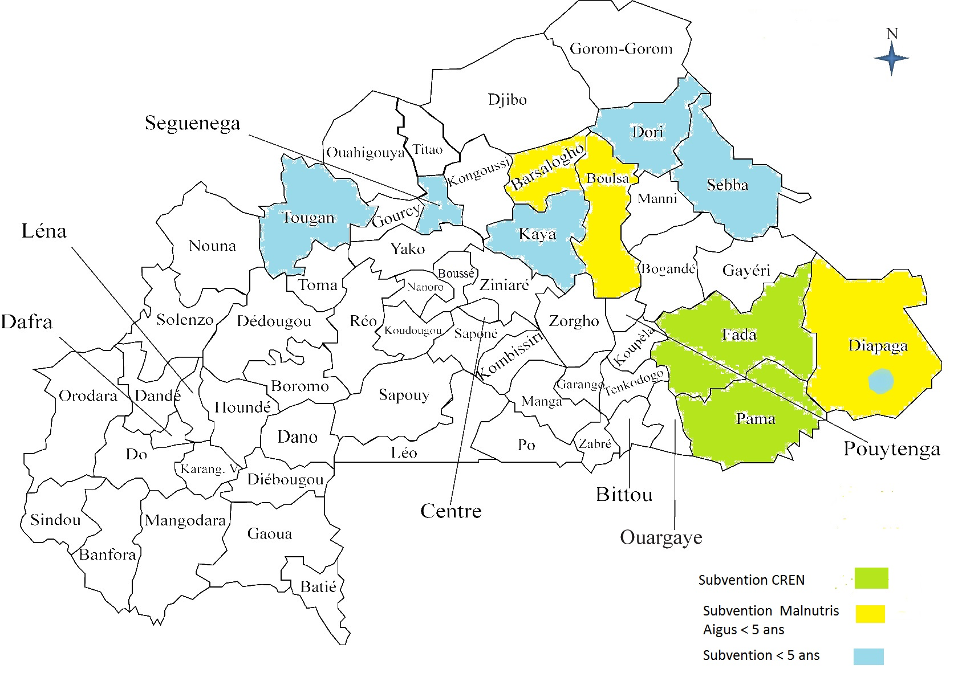
3. Couverture

Slide 6
Région | District | Structure | Cible
Nord (TdH) | Séguénéga | 22 CSPS 1CMA | Enfants<5ans: FE:
Boucle du Mouhoun (TdH) | Tougan | 36 CSPS 1CMA | Enfants<5ans: FE:
Sahel (Help) | Dori | 21 CSPS 1 CHR | Enfants<5ans: FE: FA: Indigents (endogène):
Sahel (Help) | Sebba | 13 CSPS 1 CMA | Enfants<5ans: FE: FA: Indigents (endogène)::
Centre Nord (SCI) | Kaya | 54 CSPS | Enfants<5ans: 109 887 en 2 contact
Centre Nord (SCI) | Kaya, Barsalogho et Boulsa | 1 CHR et 2 CMA | Enfants MAS<5ans: 767 FE, FA malnutries et mères accompagnantes: 610
Est (ACF) | Diapaga | 5 CSPS pour l’exemption Totale 30 CSPS pour les MA | Enfants<5ans: MAS compliqués MAS ambulatoire MAM
Est (ACF) | Pama |  | MAS compliqués uniquement
Est (ACF) | Fada |  | MAS compliqués uniquement

Slide 7
3. Modalités tarifaires
Exemption totale pour le bénéficiaire
Rachat à l’acte des prestations de soins par le tiers payeur
Paiement au réel des prestations de soins par le tiers payeur.
Paiement au forfait des prestations de soins par le tiers payeur (DS de Sebba).
Post paiement des prestations

Slide 8
4. Coûts et produits 2013: SCI
Prestation | Nbr. de contacts | Coût (F CFA) | Moyenne | Observations
Prise en charge médicale enfants de o à 59 mois | 297 874 | 375 868 592 | 1 262 | 2,2 contacts par enfant et par an 353 059 341 pour les médicaments soit 94%
Prise en charge des malnutris | 1 131 | 19 002 545 | 16 802
Prise en charge des FA/FE/mères accompagnantes (alimentaire et sanitaire) | 299 | 808 835 | 2704
Evacuations | 289 | 2 668 800 | 9 235

Slide 9
4. Coûts et produits 2013 : ACF
Prestation | Nbr. de contacts | Coût (F CFA) | Moyenne | Observations
Prise en charge médicale enfants de o à 59 mois | 43 888 | 53 288 205 | 1214 | Pour les enfants non malnutris de Logobou
Prise en charge des malnutris (labo + ordonnances) | 1816 MAS compliqués | 15457079 | 8512 | Les MAS ambulatoires et MAM sont uniquement pris en charge à Diapaga
 | 3856 MAS ambu | 5832911 | 1513
 | 9941 MAM | 19303724 | 1942
Prise en charge des mères accompagnantes | 1 743 | 6243025 | 3582 | Uniquement pour les MAS compliqués
Evacuations | 215 | 4054384 | 18858 | On constate très peu d'évacuations par rapport au nombre d'enfants

Slide 10
4. Coûts et produits 2013: Help
Prestation | Nbr. de contacts | Coût (F CFA) | Moyenne | Observations
< 5 ans CSPS | 310 696 | 369 713 788 | 1 190 | Nombre de contacts: Dori = 3 Sebba = 3,5
<5 ans CMA | 695 | 13 248 340 | 19 062
<5 ans CHR | 1 526 | 31 198 181 | 20 444

Slide 11
4. Coûts et produits 2013: Tdh
Prestation | Contacts | Coût (F CFA) | Moyenne | Observations
< 5 ans CSPS | 269 508 | 203 452 640 | 755 | Nombre de contacts = 2,95
<5 ans CMA ambulatoire | 33 | 54 175 | 1 642
<5 ans CMA hospitalisation | 2 894 | 36 439 109 | 12 591

Slide 12
Coûts moyens /enfants de moins de 5 ans

Slide 14
5. Système d’information
Monitoring: sous-tendre le contrôle
Supervisions terrain
Suivi du processus (circuit de remboursement)
Suivi statistique
  Statistiques cliniques (données de consultation, données du SNIS…)
  Données financières (données de remboursement, recettes et dépenses des FS, …)

Slide 15
5. Système d’information
Rencontres et cadres de concertation
  Journée de retro information /rencontres Bilan
  Capitalisation des expériences
  Rencontres inter ONG
  Rencontres avec les autorités locales

Slide 16
  6. Les modalités de contrôle avant paiement
Contrôle effectif de chaque pièce justificative (ordonnances et autres) prenant en compte la:
  vérification de la régularité technique
        Remplissage des différents items de chaque ordonnance
  Monitoring de la prescription:
    quantités prescrites par rapport à la posologie,
    concordance de la prescription avec les protocoles ,
    prescriptions de MEG uniquement…)
  vérification financière: (Respect des prix en vigueur)

Slide 17
  7. Les modalités de paiement
Paiement direct par chèque au District (Tdh et Help)
qui ensuite est chargé du dispatching des fonds à chaque structure
Paiement par chèque à chaque CoGes/CHR/CMA (ACF, SCI, Help)
Paiement par virement bancaire au compte de chaque CoGes (Help, Tdh)

Slide 18
  8. Les modalités de l’audit médical
Rappel du contexte ayant nécessité la mise en place du contrôle à posteriori
Incohérences statistiques:
Les résultats du contrôle avant paiement
Suspicions (attitudes et observation diverse des supervisions terrains)

Slide 19
  8. Les modalités de l’audit médical
Monitoring des ordonnances et des outils de consultation
Vérification des outils de consultation au niveau bénéficiaire (ordonnances , carnets, bulletins d’examens...)
Comparaison des consommations théoriques aux quantités des médicaments facturés
Enquête auprès des bénéficiaires (Voir les étapes sur transparent ci-après ):

Slide 20
  8. Les modalités de l’audit médical
1.
Analyse statistique
2.
Détermination des périodes suspectées
4.
5.
6.
7
8
9
Prélèvement d’un échantillon d’ordonnanciers suspectés
Enquêtes dans les villages auprès des patients concernés
Enquêtes dans les formations sanitaires(registres, pharmacie)
Analyses des résultats (Villages et Formations sanitaires)
Elaboration d’un rapport détaillé
Diffusion des rapports au près du Tiers payeur et de l’ECD
Détermination des structures suspectées
3.

Slide 21
Impact du contrôle à posteriori

Slide 22
Rôle du contrôle
Maitrise de la mise en œuvre des subvenions.
au-delà de l’exemption, replicable à tout autre mécanisme
    De par son principe
    De part sa méthodologie

Slide 23
MERCI DE VOTRE ATTENTION

